Slide 1
车用压气机的 CFD 流场仿真
浙大城市学院 工程学院
徐豪益
Xuhaoy2025@outlook.com
2025年11月6日
Notes:
知识结构体系中的作用

Slide 2
目 录
PART 1
背景介绍
CONTENTS
研究方法
PART 2
PART 3
仿真结果分析
PART 4
结论

Slide 3
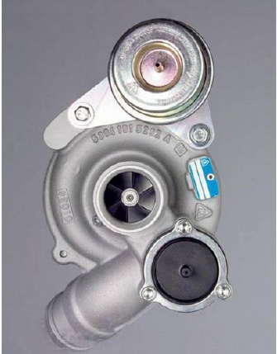
一
背景介绍
难点与挑战
涡轮增压技术是提高汽车发动机动力性能与燃油经济性的核心技术之一。压气机是涡轮增压器的关键部件，其内部流动状态直接影响发动机效率。内部气流呈强三维、湍流和非定常特性，流动机理复杂。小流量高压比工况下易出现失速与喘振，严重影响稳定性与寿命。
流动结构复杂
求解区域特殊
性能难以评估

Slide 4
二
研究方案
为什么选择 COMSOL Multiphysics®
旋转机械模块
冻结转子研究
支持多物理场耦合
冻结转子能高效地处理旋转机械中稳态相对运动问题。它通过在转子与定子间固定相对位置，实现两者流场的耦合，避免了瞬态滑移界面的计算，显著降低计算量与收敛难度。同时，冻结转子方法能较准确地捕捉旋转效应对流场的影响，如压力分布与速度变化，适用于分析稳态性能、压比、效率等关键参数，是旋转机械稳态仿真的高效近似方法。
多物理场耦合可以实现网格统一划分，使得多物理场之间无缝耦合，并且可以实现物理场之间两两耦合，是仿真数据更加合理准确。
COMSOL中使用旋转机械模块的优点主要体现在多物理场耦合与仿真流程的高效性上。该模块提供旋转参照系、转子—定子耦合接口、周期性边界条件和运动网格（ALE）等预设工具，能够直接处理叶片相对运动、轴向传动与转子动力学问题，同时能与传热、结构、流固耦合等物理场在同一模型内无缝耦合。
Notes:
布林克曼(Brinkman equations)方程

Slide 5


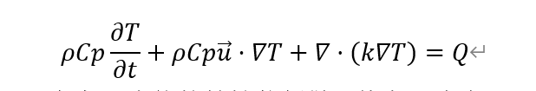

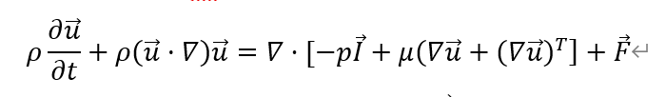
二
研究方案
流场理论基础
运动控制方程：
流体力学理论：
质量守恒：
雷诺数：
能量守恒：
马赫数：
动量守恒：
Notes:
布林克曼(Brinkman equations)方程

Slide 6
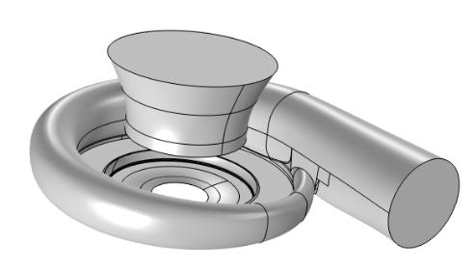
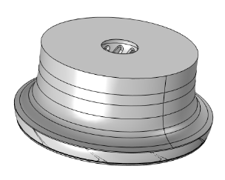
二
研究方案
如何使用COMSOL Multiphysics®进行分析？
流体模型建立（旋转域、旋转域）
入口与蜗壳流道静止域
叶轮旋转域
Notes:
布林克曼(Brinkman equations)方程

Slide 7
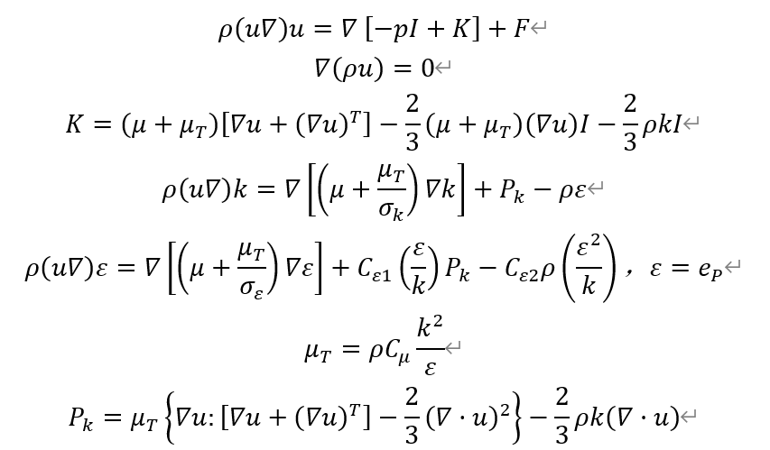
二
研究方案
物理场选择
𝑘−𝜀 湍流模型
𝑘−𝜀 求解方程
𝑘−𝜀湍流模型作为常用的两方程RANS模型，在工程仿真中具有显著的实用优势。该模型以湍动能𝑘和能量耗散率𝜀为基础，结构简单且物理意义清晰，能有效描述能量级联过程与平均流场特性，计算代价低、数值稳定性好，因而特别适合高雷诺数、自由剪切层、管道流和叶片通道等工程问题的快速评估
Notes:
布林克曼(Brinkman equations)方程

Slide 8
二
研究方案
物理场选择
流体传热模型
非等温流动模型
用于模拟压气机内空气在流动过程中的热对流与热传导现象。 该模型基于能量方程，考虑流体的温度分布、粘性发热及压缩加热效应，可真实反映压气机在高转速下的热行为。
在仿真中，将流体传热模型与 k–ε 湍流模型耦合，使能量方程与动量方程同步求解。 耦合后得到的 非等温流动模可以同时捕捉压缩空气在叶轮区域的温升效应。
Notes:
布林克曼(Brinkman equations)方程

Slide 9
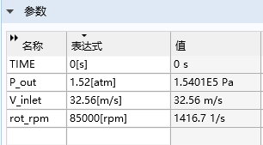
二
研究方案
边界给定：
在COMSOL中全局定义来定义边界条件，转速为85000rpm,进口给定流速，出口给定压比，流体传热中给定热源，热源为旋转域。如图所示为压气机的某一工况。
流体材料方面压气机流场仿真只分析空气的流动不涉及固体，所以材料选择空气。会在模型中自动添加空气的参数
边界条件设置
Notes:
布林克曼(Brinkman equations)方程

Slide 10
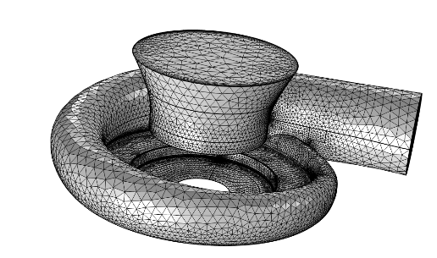
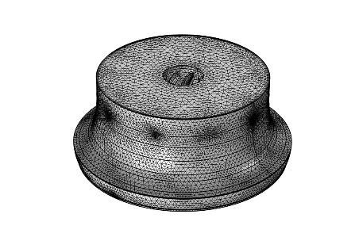
二
研究方案
有限元模型建立
压气机流体域经过网格的划分一共产生1650629个网格、462865个网格顶点。平均单元质量为0.68接近计算的标准。
静止域网格划分
叶轮旋转域网格划分
Notes:
布林克曼(Brinkman equations)方程

Slide 11
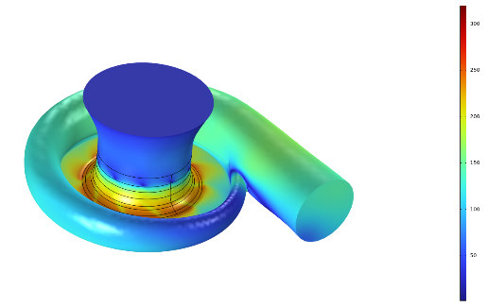
三
仿真结果分析
速度场云图
压气机的速度在入口时速度不高，通过压气机的叶片旋转将空气吸入压气机内部，此时速度慢慢升高，最高速度处于压气机的叶片区域，通过叶片区域的加速达到最高时通过蜗壳流道，由于蜗壳流道尺寸从小到大，速度也随之下降。
整体速度流场云图
Notes:
布林克曼(Brinkman equations)方程

Slide 12
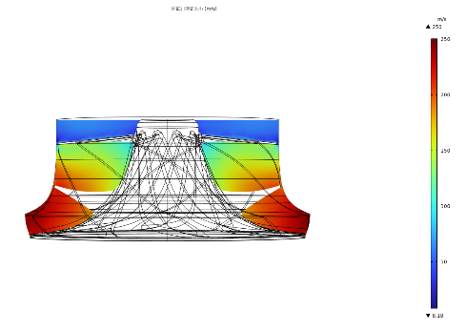
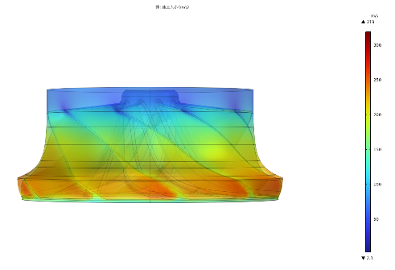
三
仿真结果分析
速度场云图
叶片流场切面图
叶片速度流场云图
压气机的最高流速点出现在叶片的叶尖处与叶片的后缘，是因为压气机入口进入的气体通过压气机的旋转进行加速，由于叶片的叶尖是叶片直径最大值，根据速度公式直径越大当前所存在的速度也会相对应的增大。
Notes:
布林克曼(Brinkman equations)方程

Slide 13
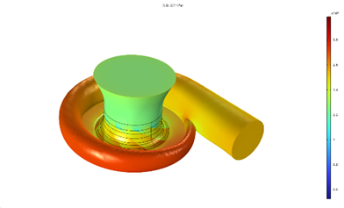
三
仿真结果分析
压力云图
压气机的压力在叶片处开始上升，通过出口时由于流道的出口直径急剧缩小压力剧增，所以在蜗壳流道中压力增大，但是由于蜗壳的出口直径从小到大，导致压气机的压力也逐渐减小一些。
整体压力云图
Notes:
布林克曼(Brinkman equations)方程

Slide 14
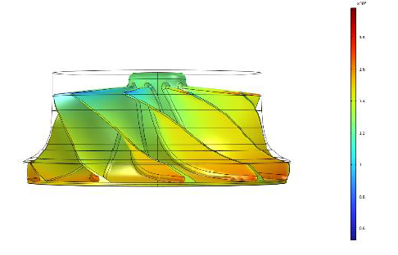
三
仿真结果分析
压力云图
压气机的叶片压力面与吸力面的压力并不相同，叶片的压力面比吸力面压力更大，是因为压气机进气时气体多数经过压气机的吸力面，流速也比压力面更大导致压力会比压力面的压力更小。
叶片压力云图
Notes:
布林克曼(Brinkman equations)方程

Slide 15
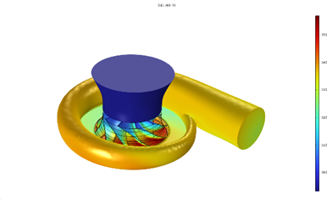
三
仿真结果分析
温度场云图
在叶片底部所存在的压力最大，并且气体分子运动所在当前位置较为剧烈。所以导致在底部温度会较高，此时气体通过出口到达流道中，由于流道的尺寸较大，并且速度较快，压力减小所以温度也在流道中逐步减小，这种温度的变化也符合流场特性。
整体温度云图
Notes:
布林克曼(Brinkman equations)方程

Slide 16
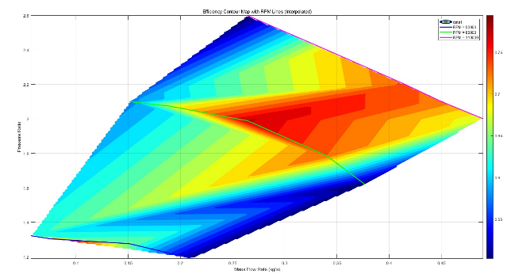
三
仿真结果分析
MAP图
流量压比图可以清晰的看到左侧的喘振线与右侧的堵塞线，在工作的压气机中应该避免选择这两线之外的数据作为运行的参数，可以更好的规避压气机的喘振以及堵塞。这也是压气机流场仿真绘制MAP图的意义。
流量压比图
Notes:
布林克曼(Brinkman equations)方程

Slide 17
四
结论
1.本研究使用 COMSOL Multiphysics 对车用压气机进行流场仿真分析。
2.采用 k–ε湍流模型 与 流体传热模型 耦合，构建非等温流动模型，实现动量与能量方程的联立求解。
3.得到压气机内部的速度场、压力场、温度场云图，准确反映流动与热效应特征。
4.通过工况结果数据绘制 MAP特性曲线，确定喘振线与堵塞线。
5.结果可用于指导压气机 安全工况选择与结构优化设计，有效避免不稳定运行状态。
Notes:
布林克曼(Brinkman equations)方程

Slide 18
谢 谢 各 位
请您提出宝贵的意见和建议

